Slide 1

Como Trabajar con Clases en NetBeans 6.x
Lic. Santiago Rodríguez Paniagua (2011)

Slide 2
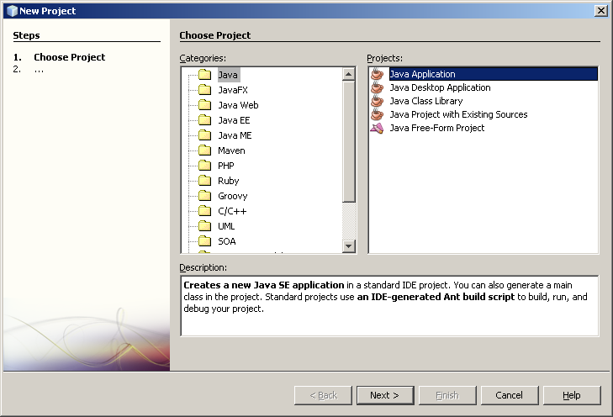
Paso 1: Crear un nuevo proyecto

Slide 3
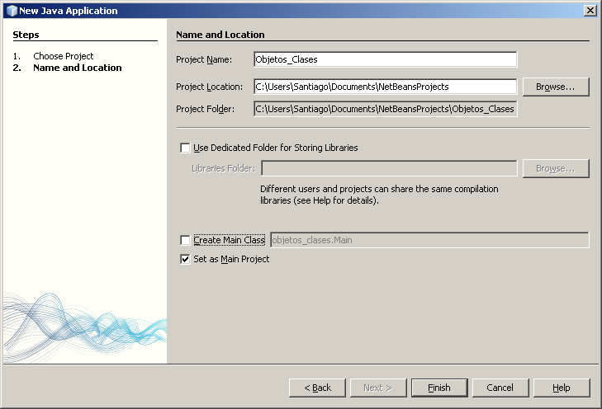
Paso 1.1: Crear un nuevo proyecto
Ponerle Cualquier nombre Significativo al Proyecto

Slide 4
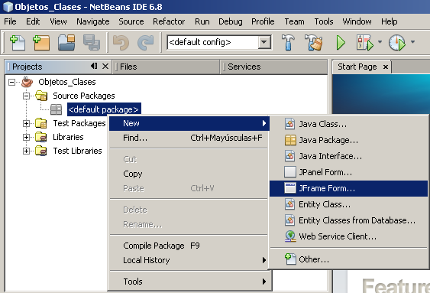
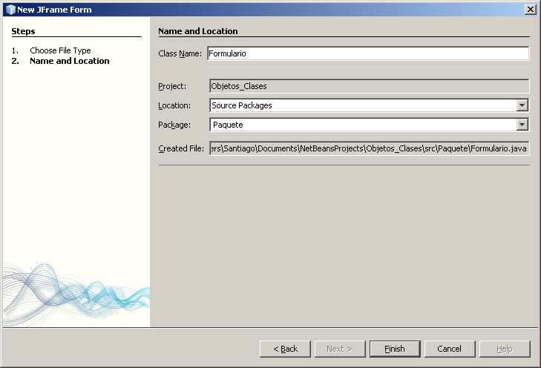
Paso 2: Agregar un Formulario
Dar clic con el Botón derecho
Agregar un Formulario y ponerle Cualquier nombre Significativo

Slide 5
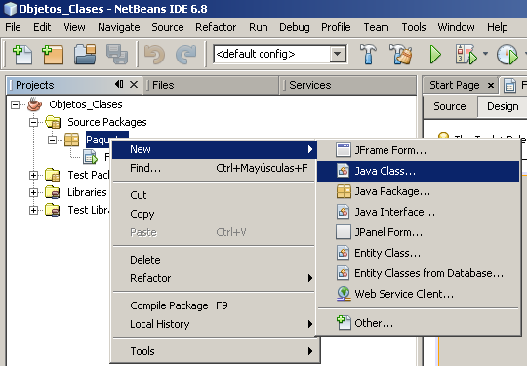
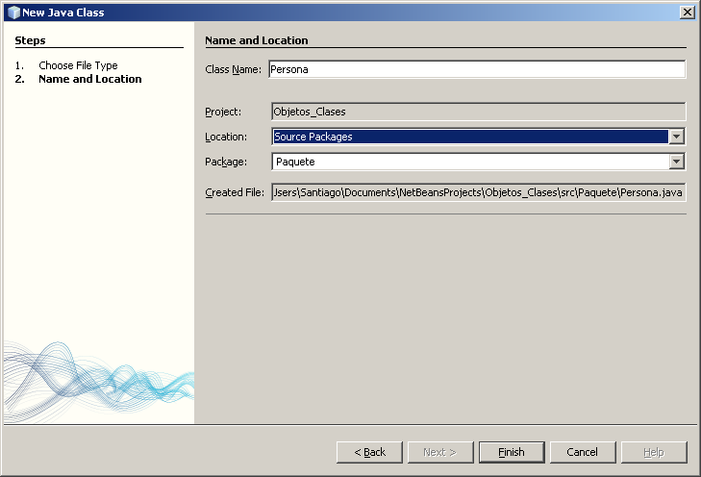
Paso 2: Agregar una Clase
Agregar una clase y ponerle Cualquier nombre Significativo

Slide 6
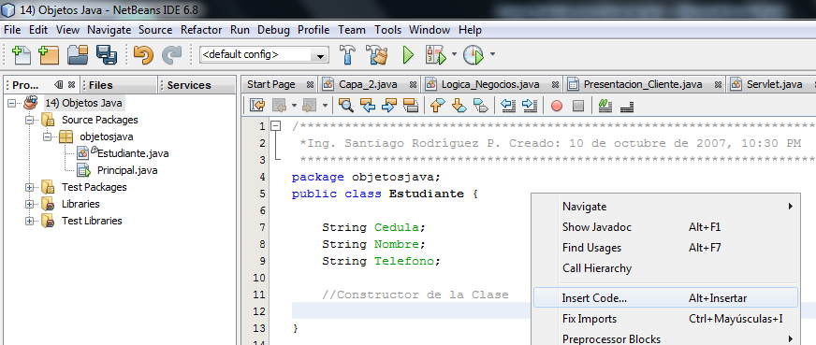
Paso 3A: Agregar miembros de Clase y Constructores
Dar clic con el Botón derecho
Seleccionar Insertar Código

Slide 7
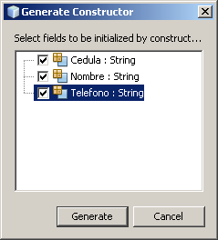
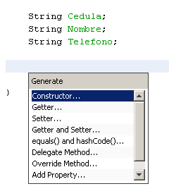
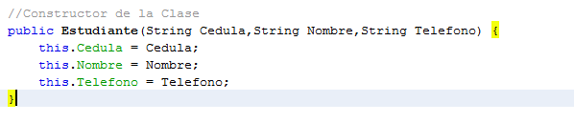
Paso 3B: Agregar miembros de Clase y Constructores
Agregar un Constructor
Se seleccionan los miembros de clase que van a estar en el Constructor

Slide 8
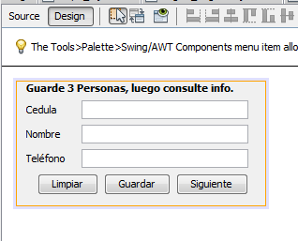
Paso 4: Agregar controles al Formulario

Slide 9
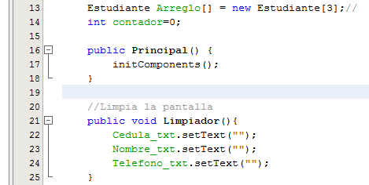
Paso 5: Agregar una Instancia de la Clase en el Formulario

Slide 10
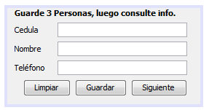
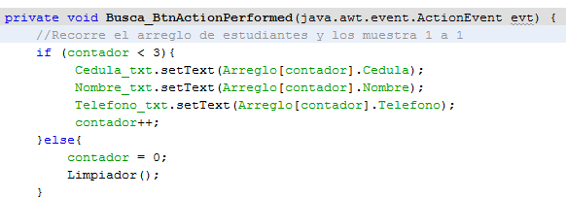
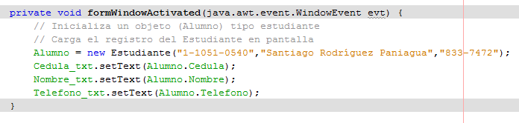
Paso 6: Agregar código a los Botones

